Slide 1
GLASBENA PRIPRAVNICA 5. URA Z ZAJČKOM NA POT …
pripravila: Dora Ožvald

Slide 2
ZAJČEK DOLGOUŠČEK
ZAJČEK SE UPOJE …
ZAPOJMO PESMICO …
Zajček dolgoušček bel imaš kožušček, hitre tačke, ostre zobke, dolge brke, repek siv.
S kravico stanuješ, v hlevčku poskakuješ, repo glodaš in korenje, deteljico in krompir.
Vsakemu uideš, k meni vselej prideš, s smrčkom vohaš,
prst poližeš, potlej pa vesel zbežiš.

Slide 3
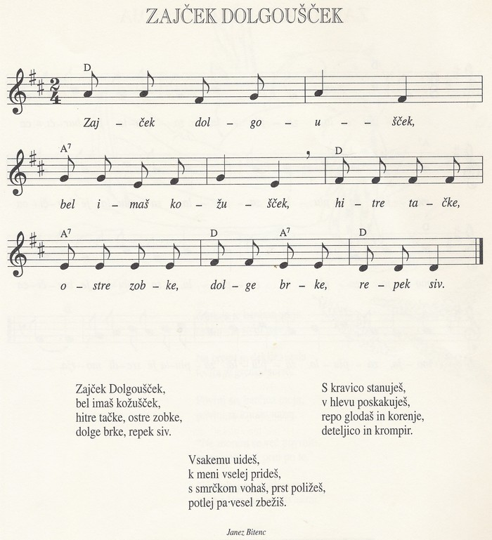
PESMICA ZAJČEK DOLGOUŠČEK IMA AVTORJA, TAKI PESMI REČEMO UMETNA PESEM.
AVTOR PESMI JE JANEZ BITENC
TAKO BI PA ZGLEDALE NOTE, BI ZNAL/A POVEDATI KATERI TON JE NAJVIŠJI?

Slide 4
VABIM TE, DA VESELO ZAMIGAŠ Z MANO … KATERA INSTRUMENTA SI PREPOZNAL/A NA POSNETKU?
ZAJČEK JE ODLIČEN PLESALEC … ☺
https://www.youtube.com/watch?v=ZdUeElEFWpM&feature=youtu.be

Slide 5
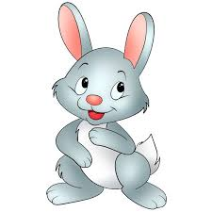
ZAJČKI NA TRAMPOLINU …
NEKEGA DNE, KO JE MAMA ZAJKLA ODŠLA V TRGOVINO, SO SE MLADI ZAJČKI ODLOČILI DA BODO SKAKALI.
SKAKALI SO PO TLEH. JE BILO KAR ZABAVNO, VENDAR NIHČE NI MOGEL SKOČITI PREVEČ VISOKO.
OB TEM SO SI PREPEVALI MELODIJO …

Slide 6
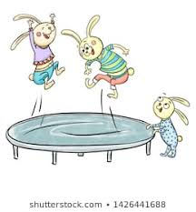
ZAJČKI NA TRAMPOLINU …
NAJSTAREJŠI ZAJČEK SE JE SPOMNIL, DA BI LAHKO SKOČILI VIŠJE, ČE BI UPORABILI TAMPOLIN.
„OOO,“ KAKŠNI SKOKI SO TO BILI.

Slide 7
POSKUSI ŠE TI, ZAPOJ KAKO SO ZAJČKI SKAKALI. PRI KATERI VAJI SO UPORABILI TRAMPOLIN PRVI ALI DRUGI?
1.)
2.)

Slide 8
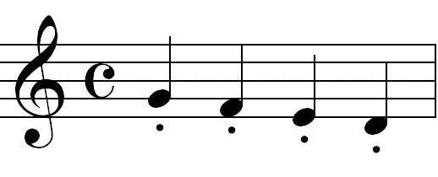
TONE LAHKO POJEMO, IGRAMO ZELO KRATKO, OSTRO. TO SE IMENUJE STACCATO (prebere se stakato).
TAKŠNI KRATKI TONI SO V GLASBENEM ZAPISU OZNAČENI S PIKICAMI. (POJEMO JIH KRATKO, KOT BI SKAKALI ZAJČKI.)

Slide 9
WOOW – SKRITI GOST https://www.youtube.com/watch?v=PCFYih4y_vA
UČITELJ MATEJ LESKOVAR, UČITELJ NA GLASBENI ŠOLI SLOVENSKE KONJICE, VAM BO PREDSTAVIL POZAVNO. BI MORDA IGRAL/A POZAVNO?

